Slide 1

Elvish 分享

Slide 2
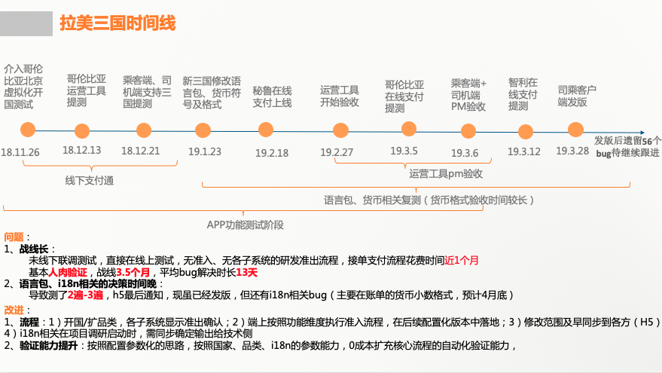

Slide 3
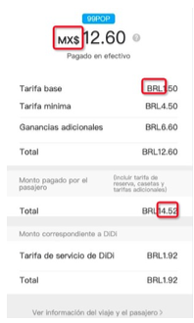
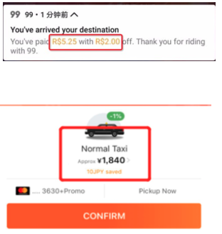
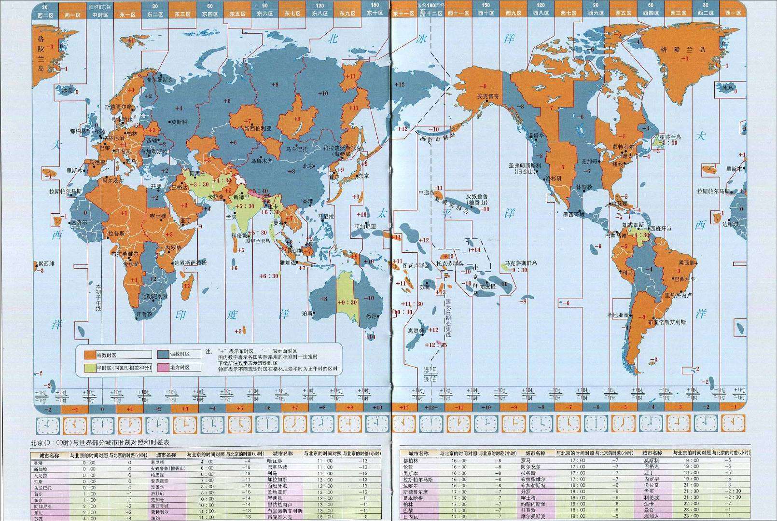
问题
货币:
展现类:货币符号不一致=》用户误解，取消订单
限额类:汇率超限=》无法绑卡，绑券等
传递类:传递分/元不一致=》预估扩大100倍，用 户取消/投诉
时间:
utcoffset会变化（夏令时）
示例：
1. 上车时间为悉尼时间2020-04-05 01:50(utc+11)时间戳：1586011800，下车为悉尼时间是2020-04-05 01:20(utc+10)时间戳：1586013600，打车时长1800秒 = 30分钟（悉尼4月5日2点做了夏令时切换）
2. 在2018年的时候定义一个巴西时间" 2019-10-20 03:00:00"生效一个活动，我们建议使用字符串存储时间，如果使用时间戳，巴西2019年取消了夏令时，那么时间表达就不准确了
3. 一个时间字符串，不同时区下时间戳不一样，极易出错
度量衡:
英制、千分号、小数点、高亮等标准化处理

Slide 4
概念
国际化 (Internationalization/I18N)
软件设计和文档开发过程中，使得功能和代码设计能处理多种语言和文化习俗，能够在创建不同语言版本时，不需要 重新设计源程序代码的软件工程方法
本地化 (Localization/L10N)
将一个软件产品按特定国家 / 地区或语言市场的需要进行加工，使之满足特定市场上的用户对语言和文化的特殊要求的软件生产活动
市场化 (Marketization/M11N)
是为了将国际化软件实现全球市场的销售和 服务，根据本地市场进一步包装和进行的一系列市场宣传、推广、销售、支持 、培训和服务的全部过程
全球化 (Globalization/G11N)
为全球用户设计，面向全球市场发布的具有一 致的界面、风格和功能的软件，G11N = I18N + L10N + M11N
ISO
国际标准化组织
CLDR
Unicode Common Locale Data Repository 通用语言环境数据仓库，用于格式化和解析区域的特定模式
ICU
International Component for Unicode 是为软件应用提供Unicode和全球化支持的一套成熟、广泛使用的C/C++、Java和.NET 类库集，可在所有平台的C/C++、Java和C# 软件上获得一致的结果，用于支持软件国际化的开源项目,

Slide 5
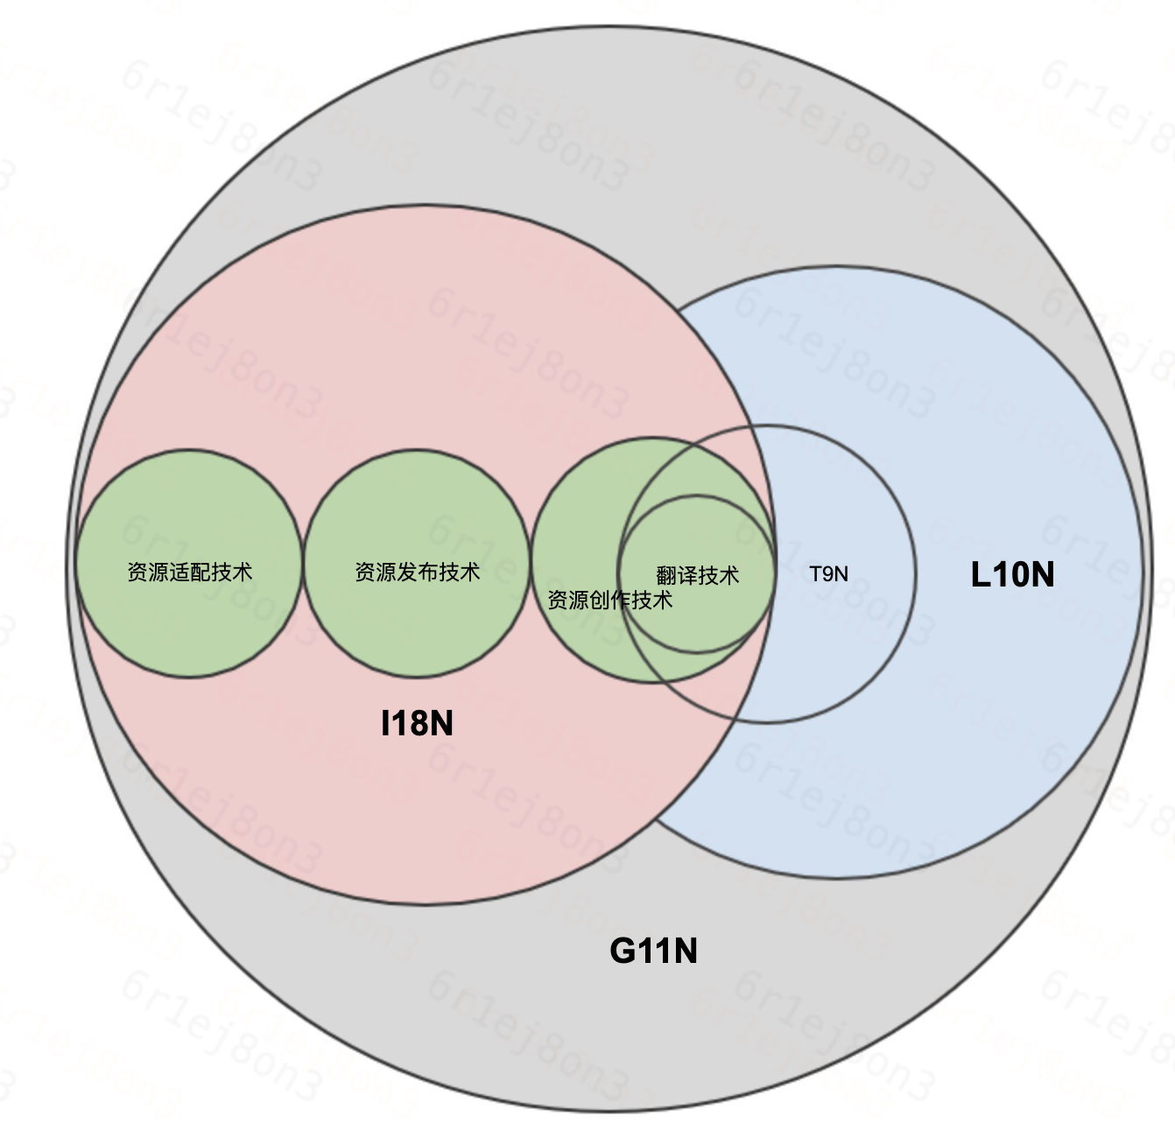
概念
i18n和l10n的共同目标是为用户提供更好的本地化，i18n负责提供能力，l10n负责提供资源。i18n通过输出一个交互界面引擎来提供能力，l10n通过输出本地化资源（文字、图片和语音等）来提供资源，i18n引擎使用l10n的输出为用户提供更本地化的体验。
非技术同学更关注l10n。他们无需看到i18n引擎，只需专注地基于l10n工具做本地化创作。从实现角度看，时间和度量衡在很多地区都会使用国际标准，这方面的本地化和国际化相同。
对于技术同学，i18n为支持多语言和多地区，需要端到端总控交互界面上任一基础信息元素的完整生命周期（包括资源创作、资源发布和资源适配等所有环节），而l10n专注于资源创作环节的技术支持，所以i18n技术是贯穿资源全生命周期的技术，而l10n技术特指资源创作环节的技术，l10n技术是i18n技术的子集。l10n技术在实现上，针对时间、货币、度量衡、文字书写方向等在本地化上有强规律的信息元素，直接使用业界的i18n标准方案（如ICU）即可，针对文案、UI配色等无法标准化实现的本地化创作则提供翻译平台、H5编辑器、文案管理中心等辅助工具。

Slide 6
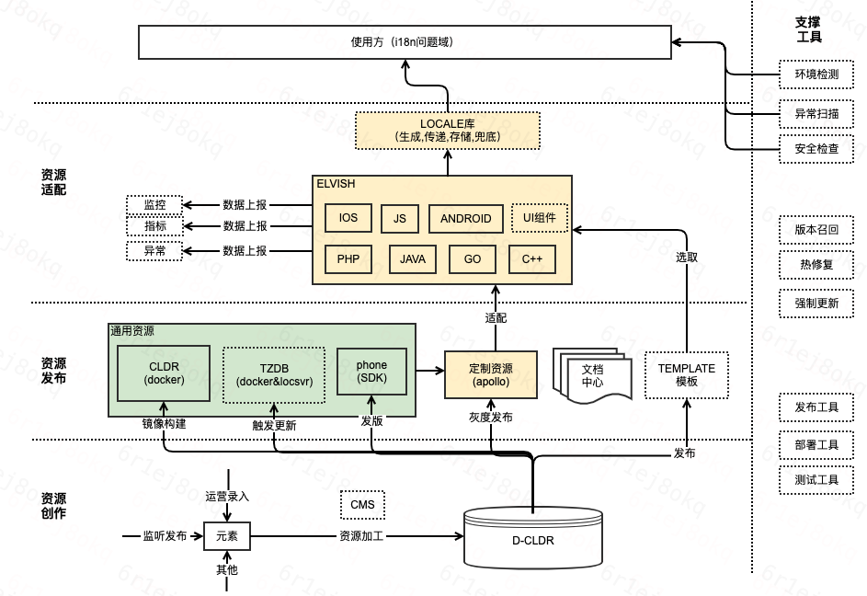

Slide 7
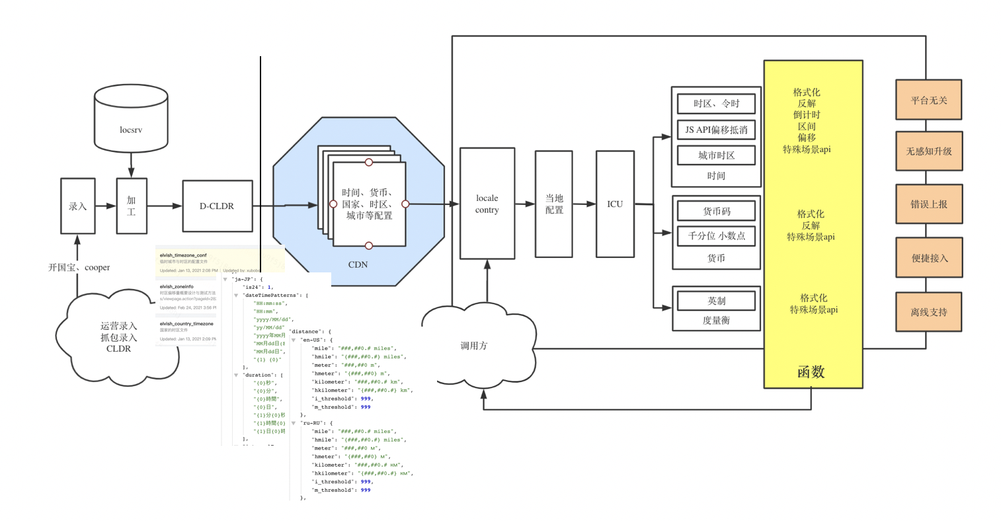
Elvish-lib-javascript

Slide 8
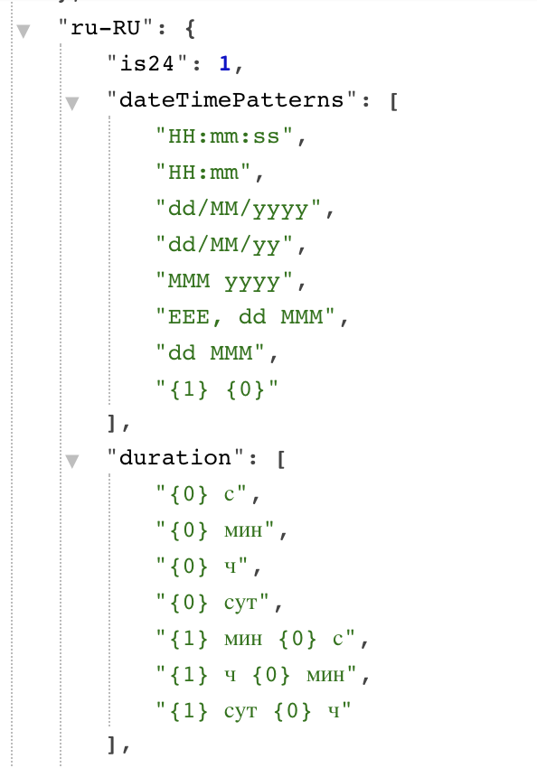
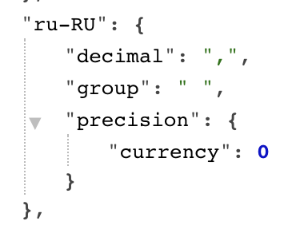
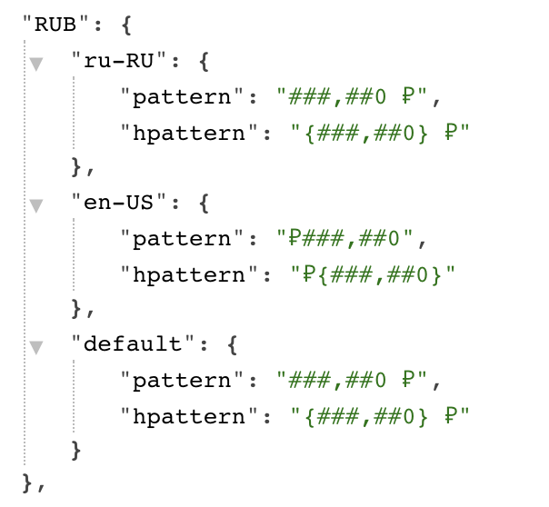
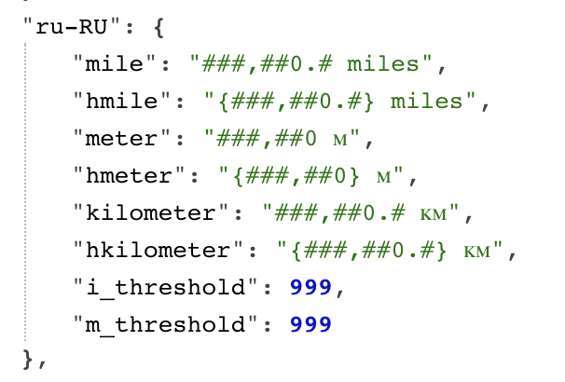
D-CLDR
时间
数字
货币
距离
相关资源：
http://static.didiglobal.com/ibt/elvish/apollo.json
http://static.didiglobal.com/ibt/elvish/timezone.json
http://static.didiglobal.com/ibt/elvish/cityMap.json
http://static.didiglobal.com/ibt/elvish/countryTimezone.json
配置解释：
https://www.unicode.org/reports/tr35/tr35-numbers.html#Number_Format_Patterns

Slide 9
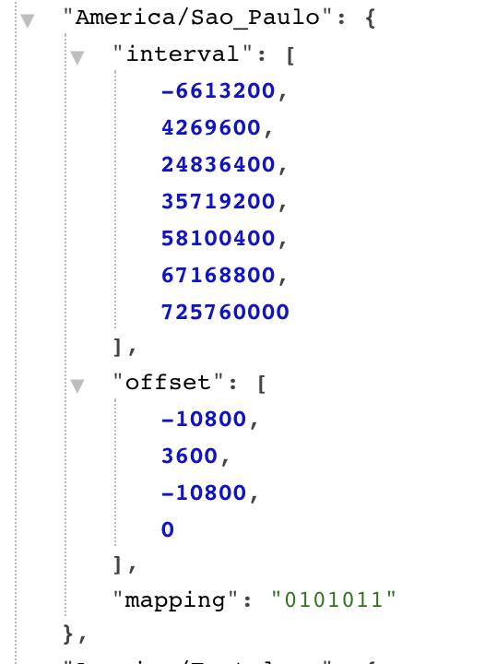
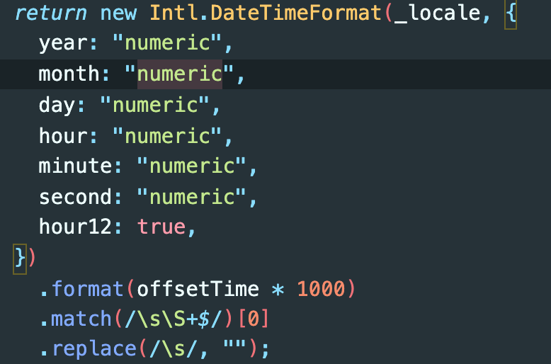

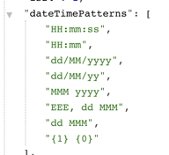
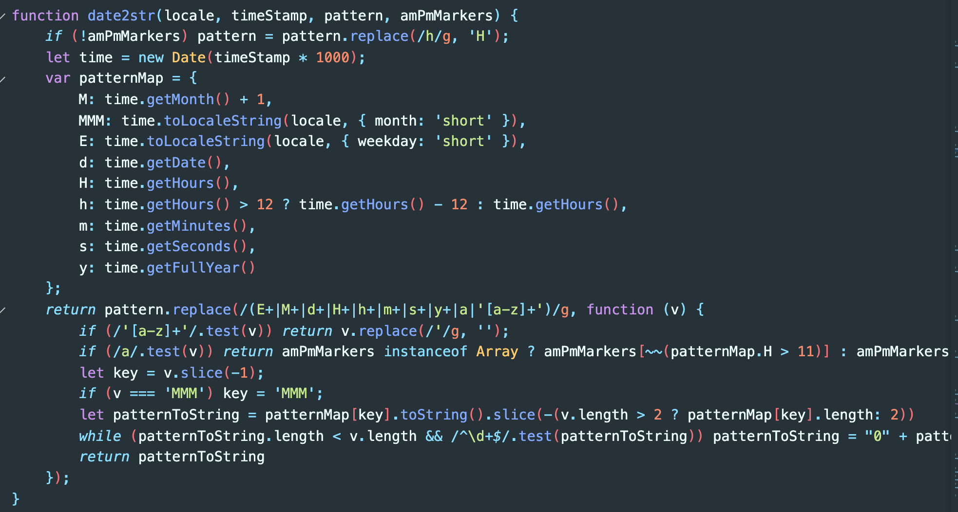
Elvish-lib-javascript 时间实现细节
Offset计算
获取am/pm字符
计算前预抵消JS Date API自带偏移
时间样式模板
时间格式化
时间区间格式化
倒计时
周、月、年起止时间
……

Slide 10
Elvish-lib-javascript 其他细节
千分位、小数点处理
高亮处理
国家、locale、货币码、时区之间映射关系等

Slide 11
阿拉伯语
双向文本：https://en.wikipedia.org/wiki/Right-to-left_mark
数字统一使用阿拉伯数字，禁用蝌蚪文数字

Slide 12
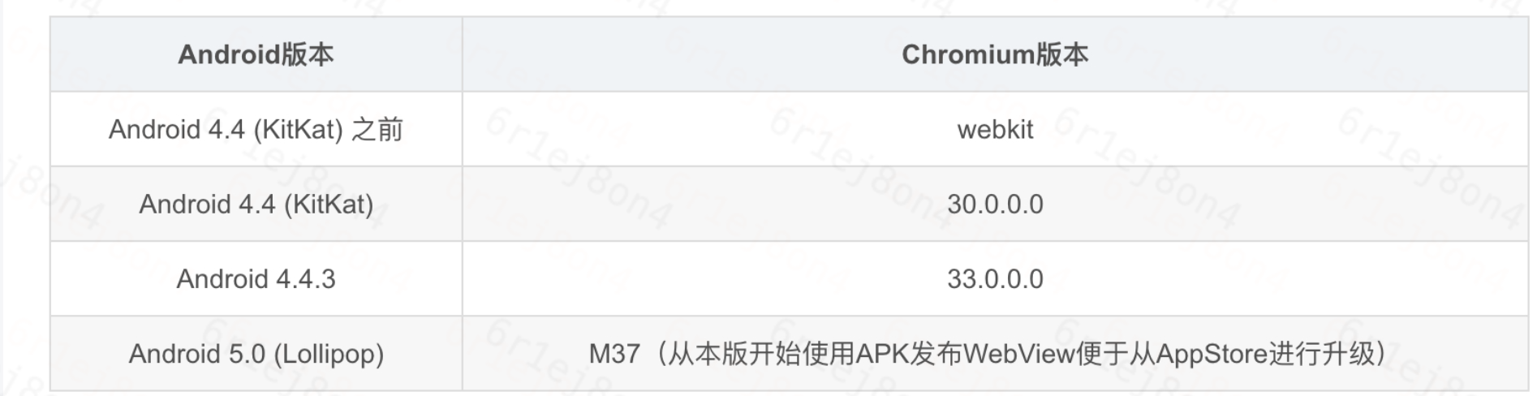
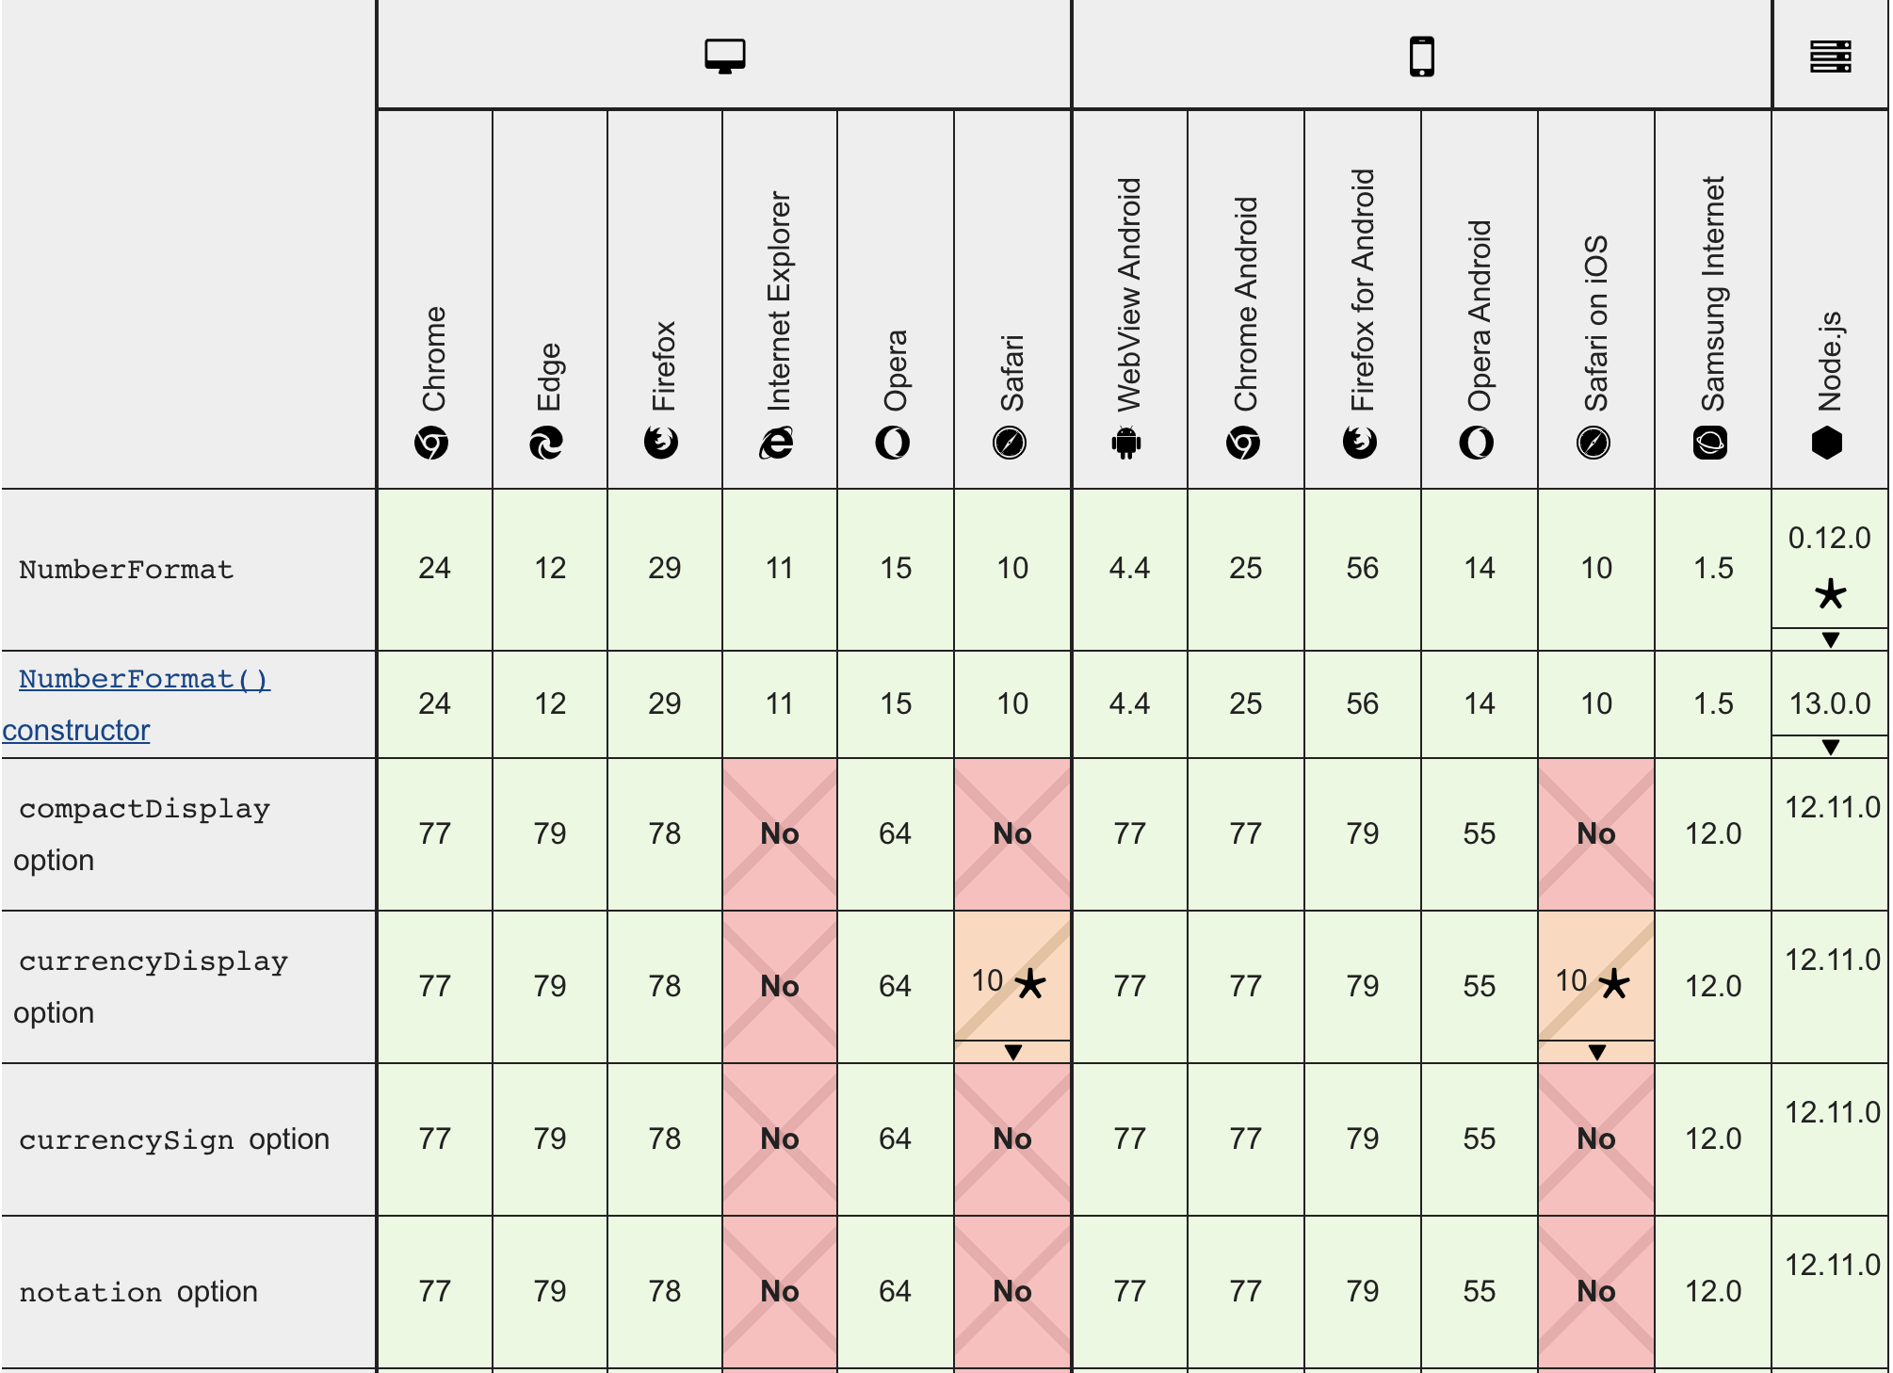
Elvish-lib-javascript ICU兼容性 https://developer.mozilla.org/zh-CN/docs/Web/JavaScript/Reference/Global_Objects/Intl
端内：安卓最低版本4.4，对应webview内核为webkit，IOS最低版本IOS10，对应内核safari10
端内对ICU支持完好
端外：机型覆盖范围暂无法统计。不兼容场景如右图
Node：ICU为node官方扩展包，引入依赖即可良好支持 --icu-data-dir=node_modules/full-icu

Slide 13
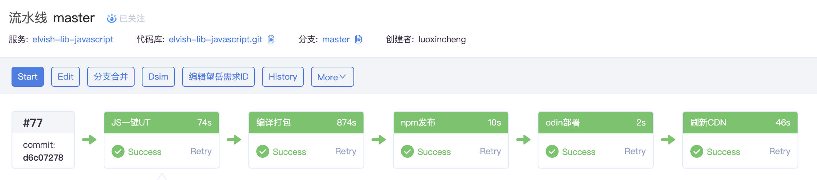
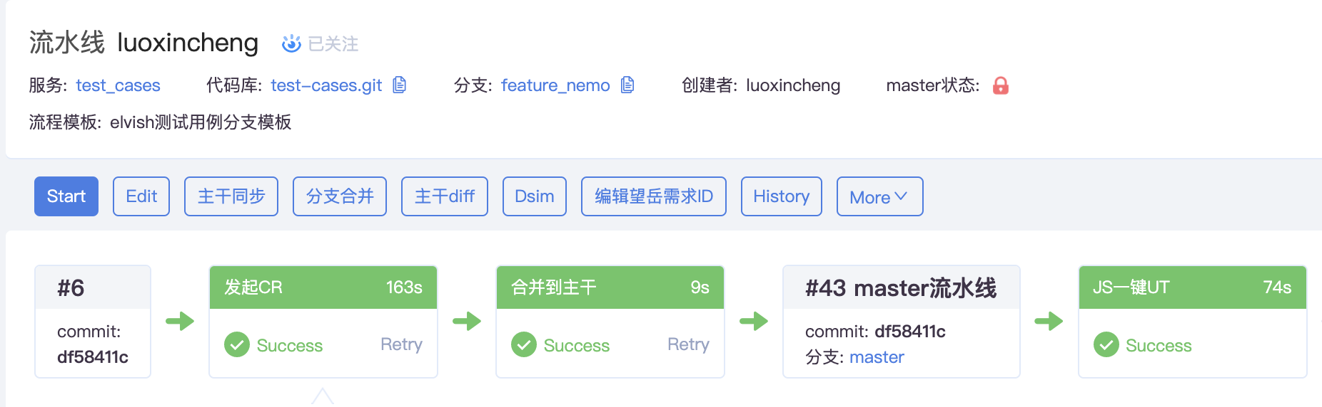
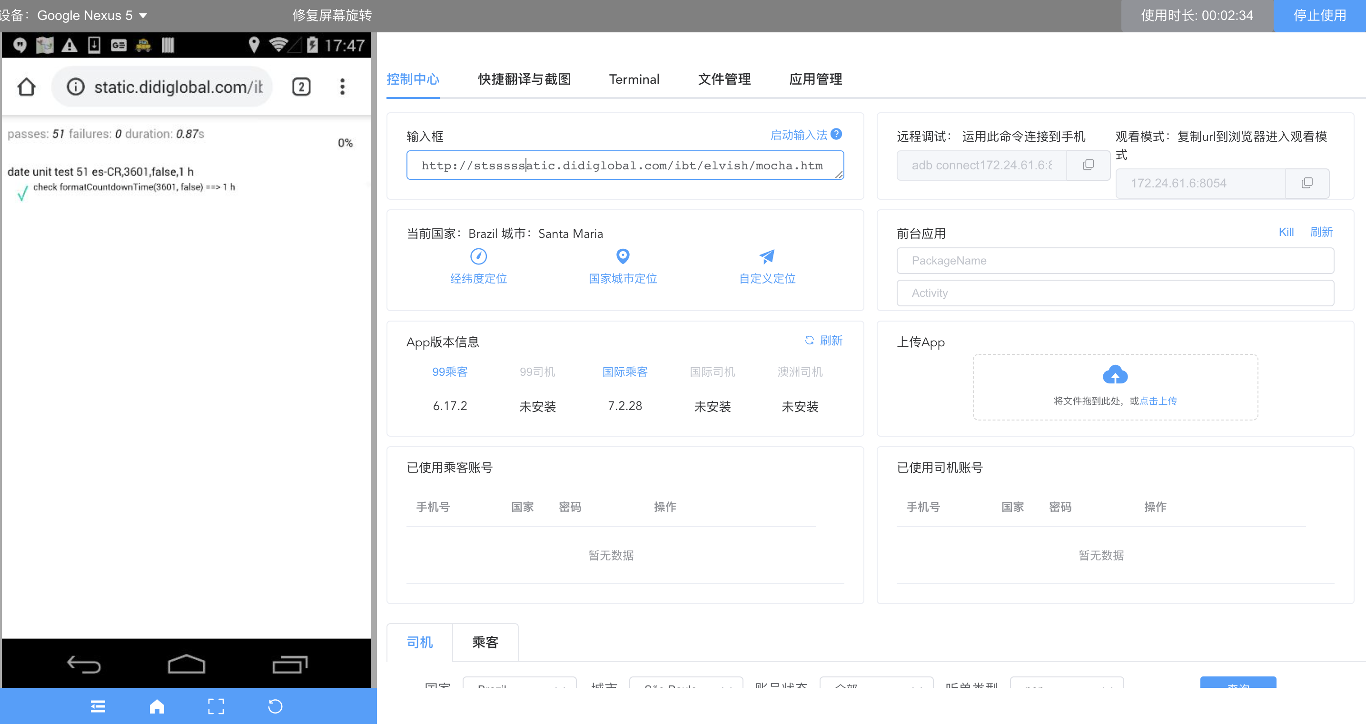
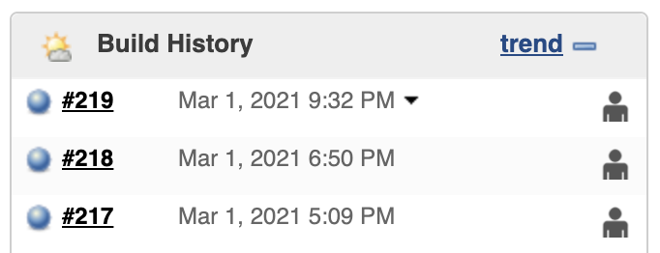
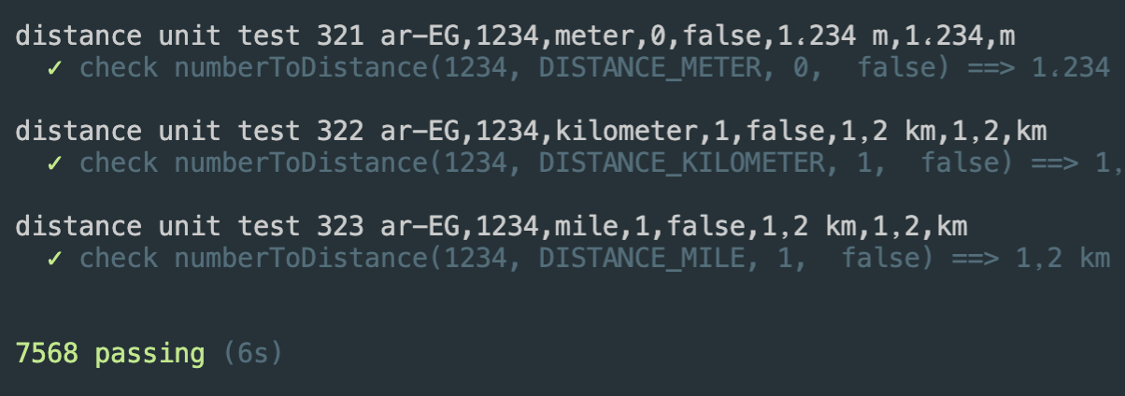
质量保证
全场景测试
http://static.didiglobal.com/ibt/elvish/mocha.html

Slide 14
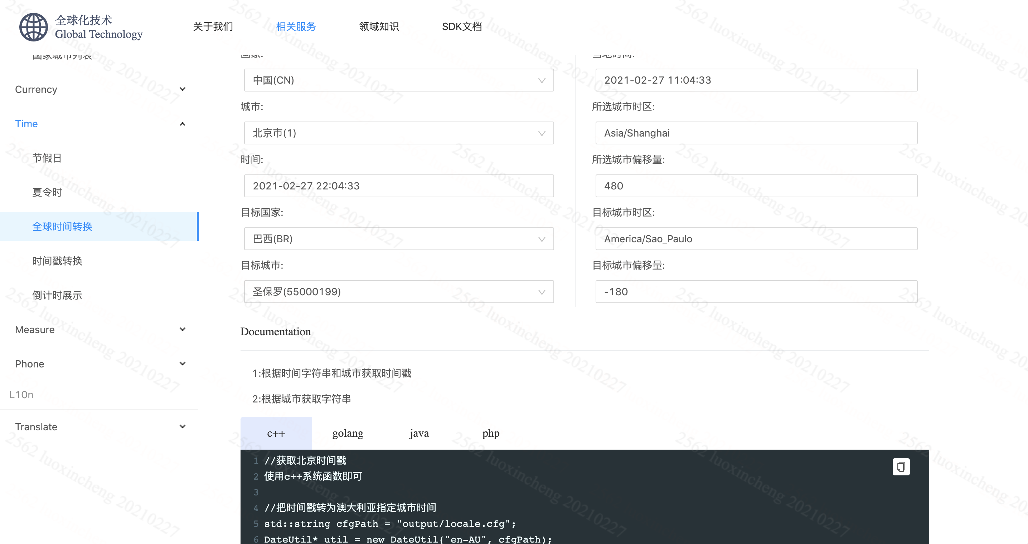
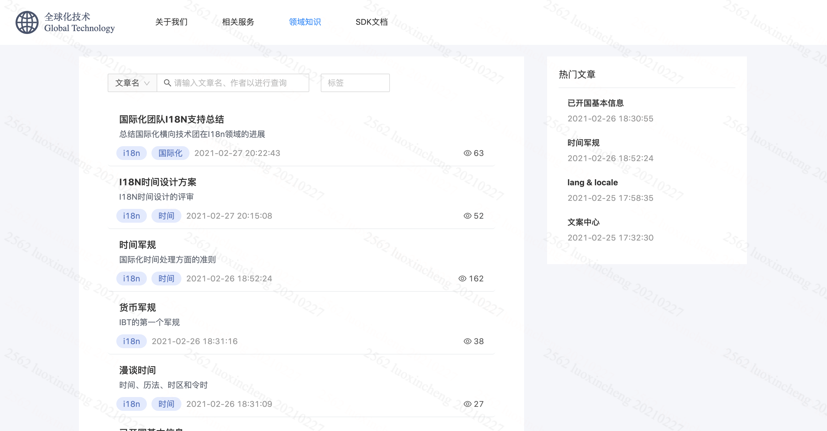
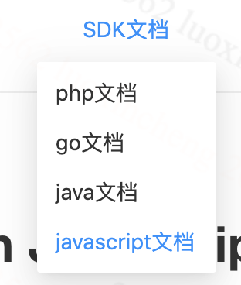
技术门户
全球化技术门户
sailing.intra.didiglobal.com

Slide 15
THANK
YOU
北京嘀嘀无限科技发展有限公司
北京市海淀区东北旺路8号院尚东·数字山谷B1号楼

